Slide 1
Und hier die Zahlen der vergangenen Jahre ☺

Slide 2
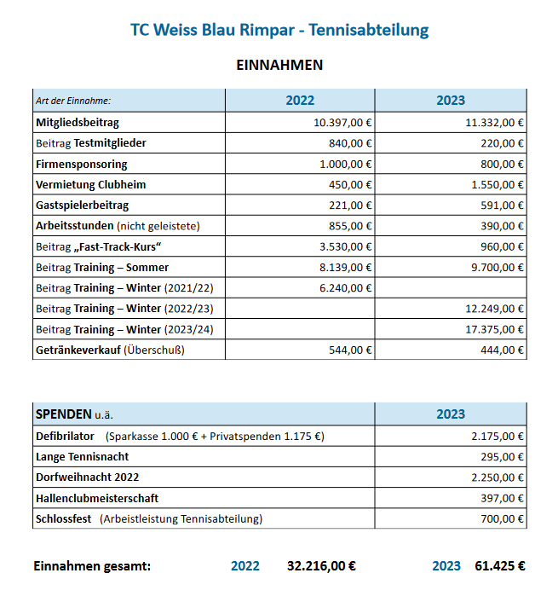
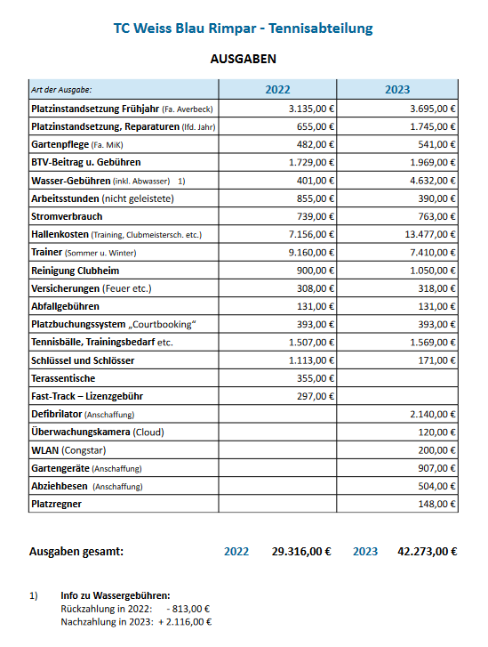

Slide 3
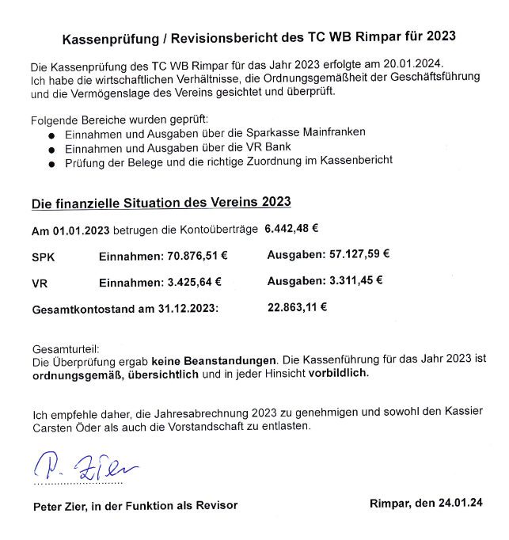
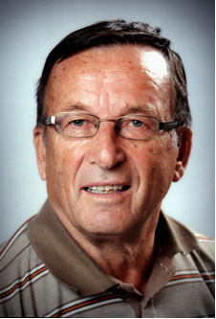
Bericht des Kassenprüfers:
Die letzte Kassenprüfung von Peter Zier! Ein großes Dankeschön nach all den Jahren!!

Slide 4
Genehmigung des Kassenberichts und der Kassenprüfung
Entlastung des Vorstands
Neuwahl des Vorstands

Slide 5
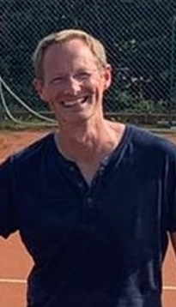
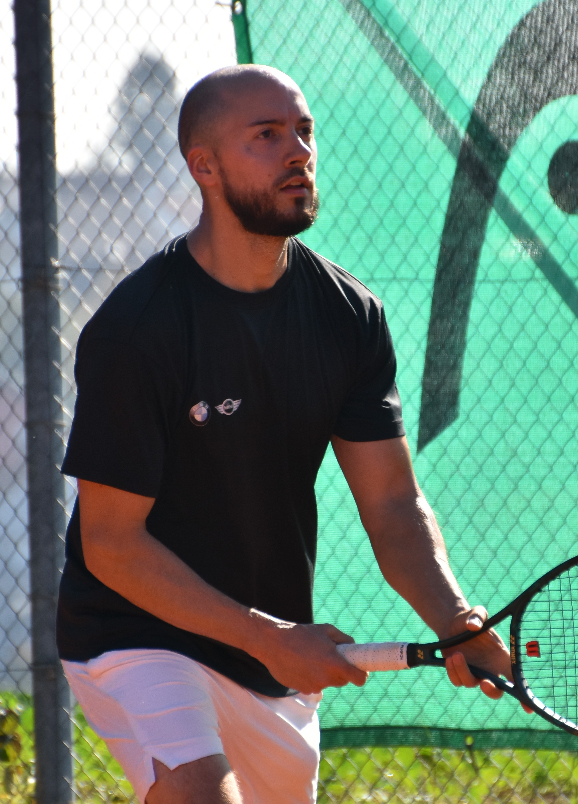
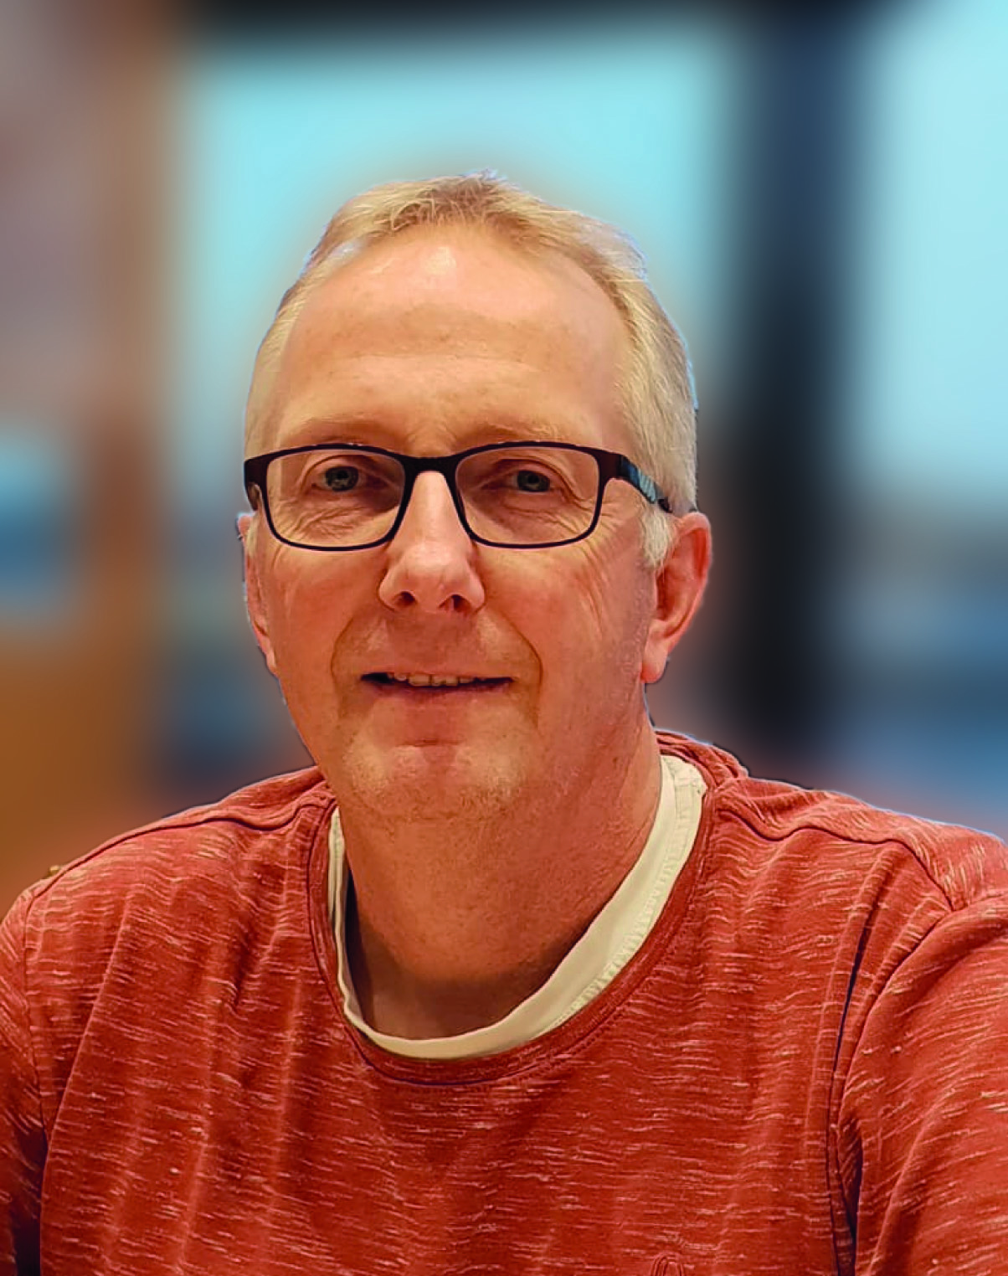
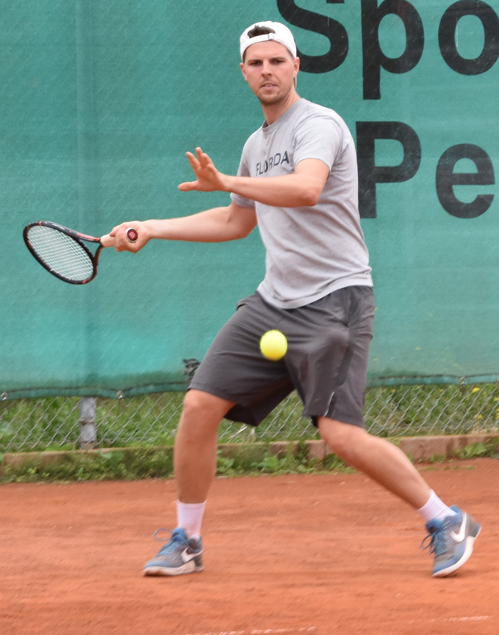
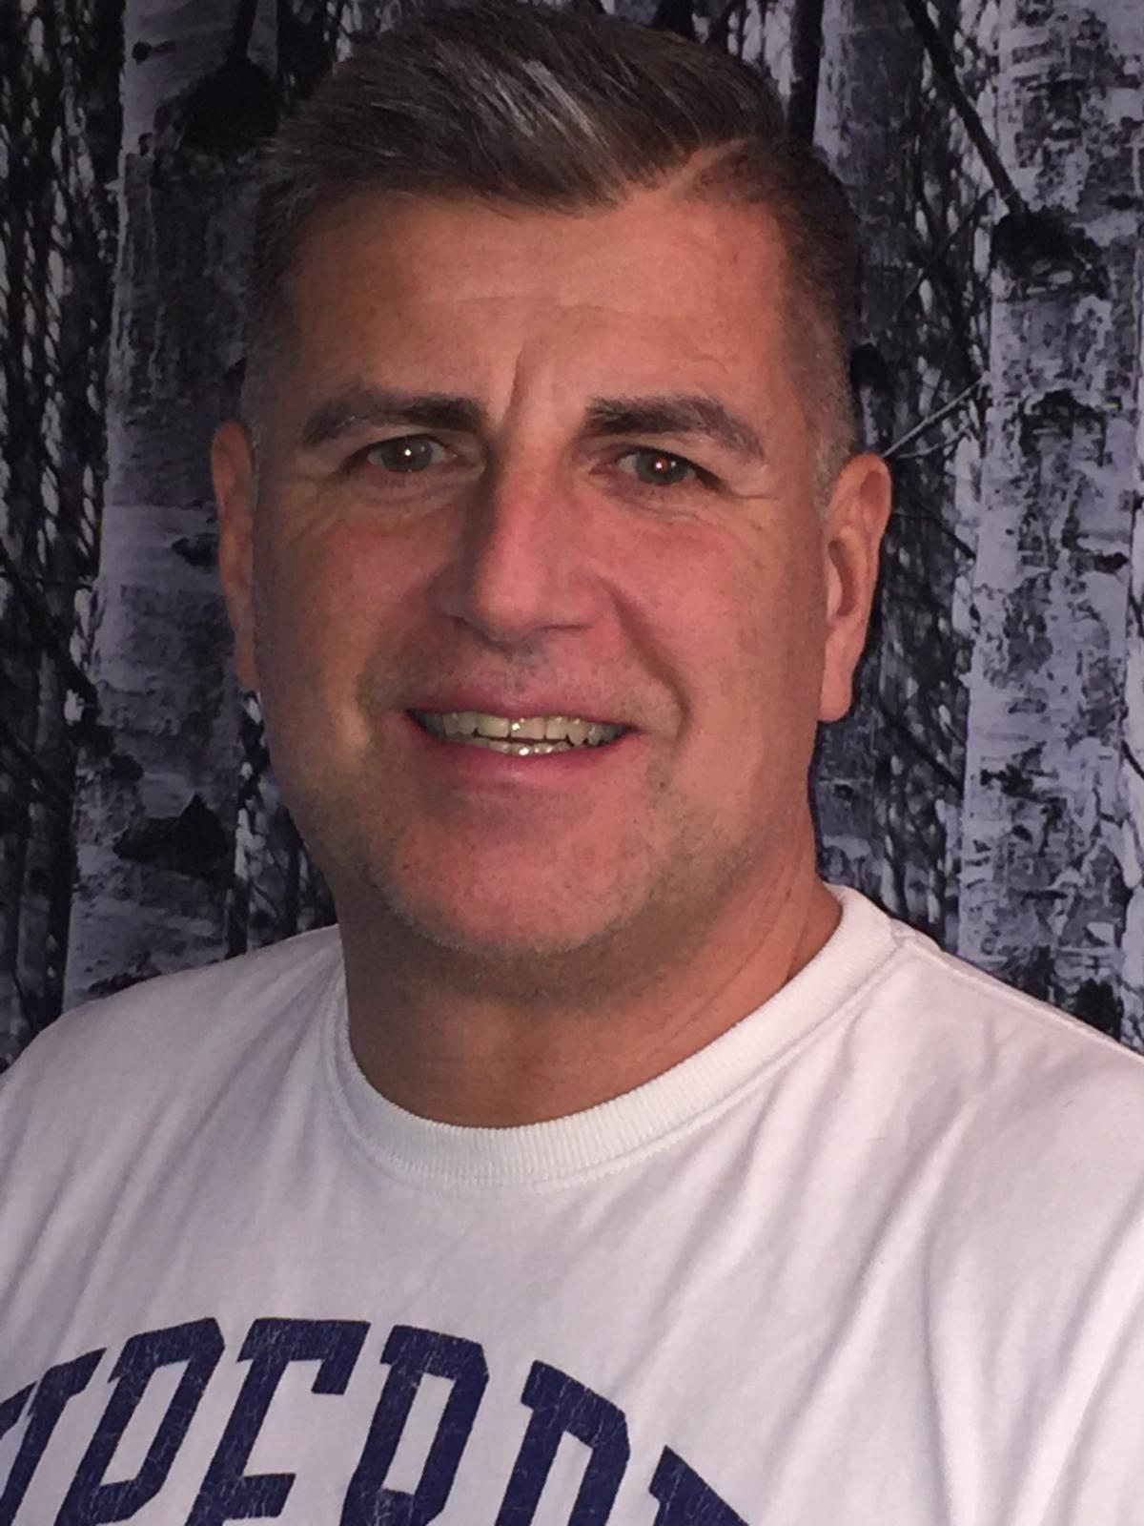
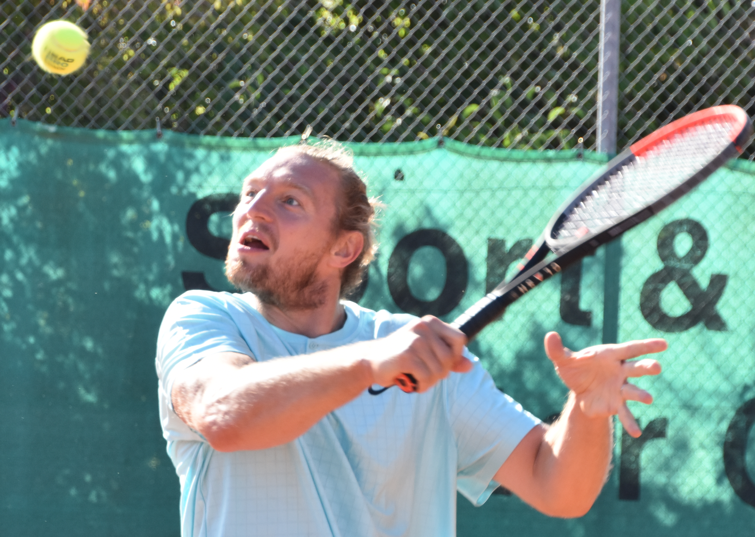
1. Abteilungsleiter
2. Abteilungsleiter
Getränkewart
Kassier
Sportwart
Platzwart
Eventmanagement
Platzwart
Schriftführerin
Jugendwart
Kassenprüfer

Slide 6
Genehmigung des Kassenberichts und der Kassenprüfung
Entlastung des Vorstands
Neuwahl des Vorstands

Slide 7
Wie geht es mit dem Hauptverein und unserer Tennisabteilung weiter?
2023 mehr als 130 Unterschriften gesammelt, mit denen wir eine außerordentliche Mitgliederversammlung des ASV-Hauptvereins fordern könnten
Nach unserer außerordentlichen Mitgliederversammlung Hauptverein schriftlich informiert – keine Reaktion….
Nur am Rande – der verantwortliche komm. Vorstand hat sich wenig eingebracht…. Der Kassier hat ein bisschen mitgemacht…. ☺
Ein Austritt aus dem Hauptverein ist ohne Mitarbeit des Hauptvereins und ohne Mitgliederversammlung UNmöglich… und die Mitarbeit war bisher nicht die Welt….
Weil wir nett sind ☺… nochmals intenisve Gespräche gesucht – persönliches Treffen Kassier Hauptverein, Infoveranstaltung Rhönradabteilung, Treffen mit Vorstand Fußballabteilung, großes Meeting (ca. 20 Teilnehmer:innen) Dezember….

Slide 8
„Way forward“ ASV-Hauptverein…
Trennung zwischen Posten in Abteilungen und Hauptverein wird aufgehoben
Neuer/größerer Vorstand aus allen Abteilungen mit wohl Alex Th. als 1. Vorstand, Nasti Rohrmann und einem Vertreter der Fußballabteilung als Vertretern, Kassiere Rhönrad- und Fußballabteilung übernehmen gemeinsam Kassierposten, Jugendwarte der Abteilungen als Beisitzer
Muss im Rahmen einer Mitgliederversammlung des Hauptvereins – geplant April 2024 – beschlossen werden
Nochmals beschlossen – JEDE ABTEILUNG TRÄGT SICH UND SOMIT AUCH SÄMTLICHE LIEGENSCHAFTEN SELBER!! Fußballer haben zugestimmt, eigene Kosten (Gas, Wasser, Strom, Telefon, Rasenpflege, Versicherungen etc.) selber zu übernehmen – ca. 18.000€/Jahr; Rhönrad übernimmt Hallenkosten selber – ca. 6.000-10.000€/Jahr
ES BLEIBT SPANNEND!!!!
Hauptverein kümmert sich rein um BLSV-Belange (Beiträge, Versicherungen, Anträge) und Schuldentilgung (Bankdarlehen bis 2027 abgezahlt, privates „Darlehen“ mit ersten Vorschlägen….)

Slide 9
D A N K E S C H Ö N

